Slide 1
Kunst und Kultur im antiken Griechenland

Slide 2
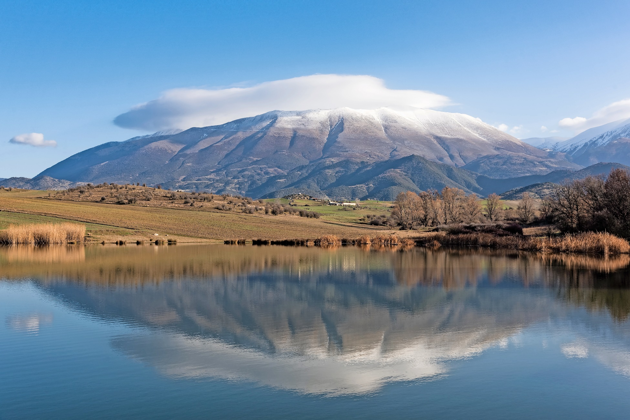
Der Olymp ist mit über 2 900 Metern der höchste Berg Griechenlands. In der Antike glaubten die Menschen, dass er der Wohnsitz ihrer Göttinnen und Götter sei.

Slide 3
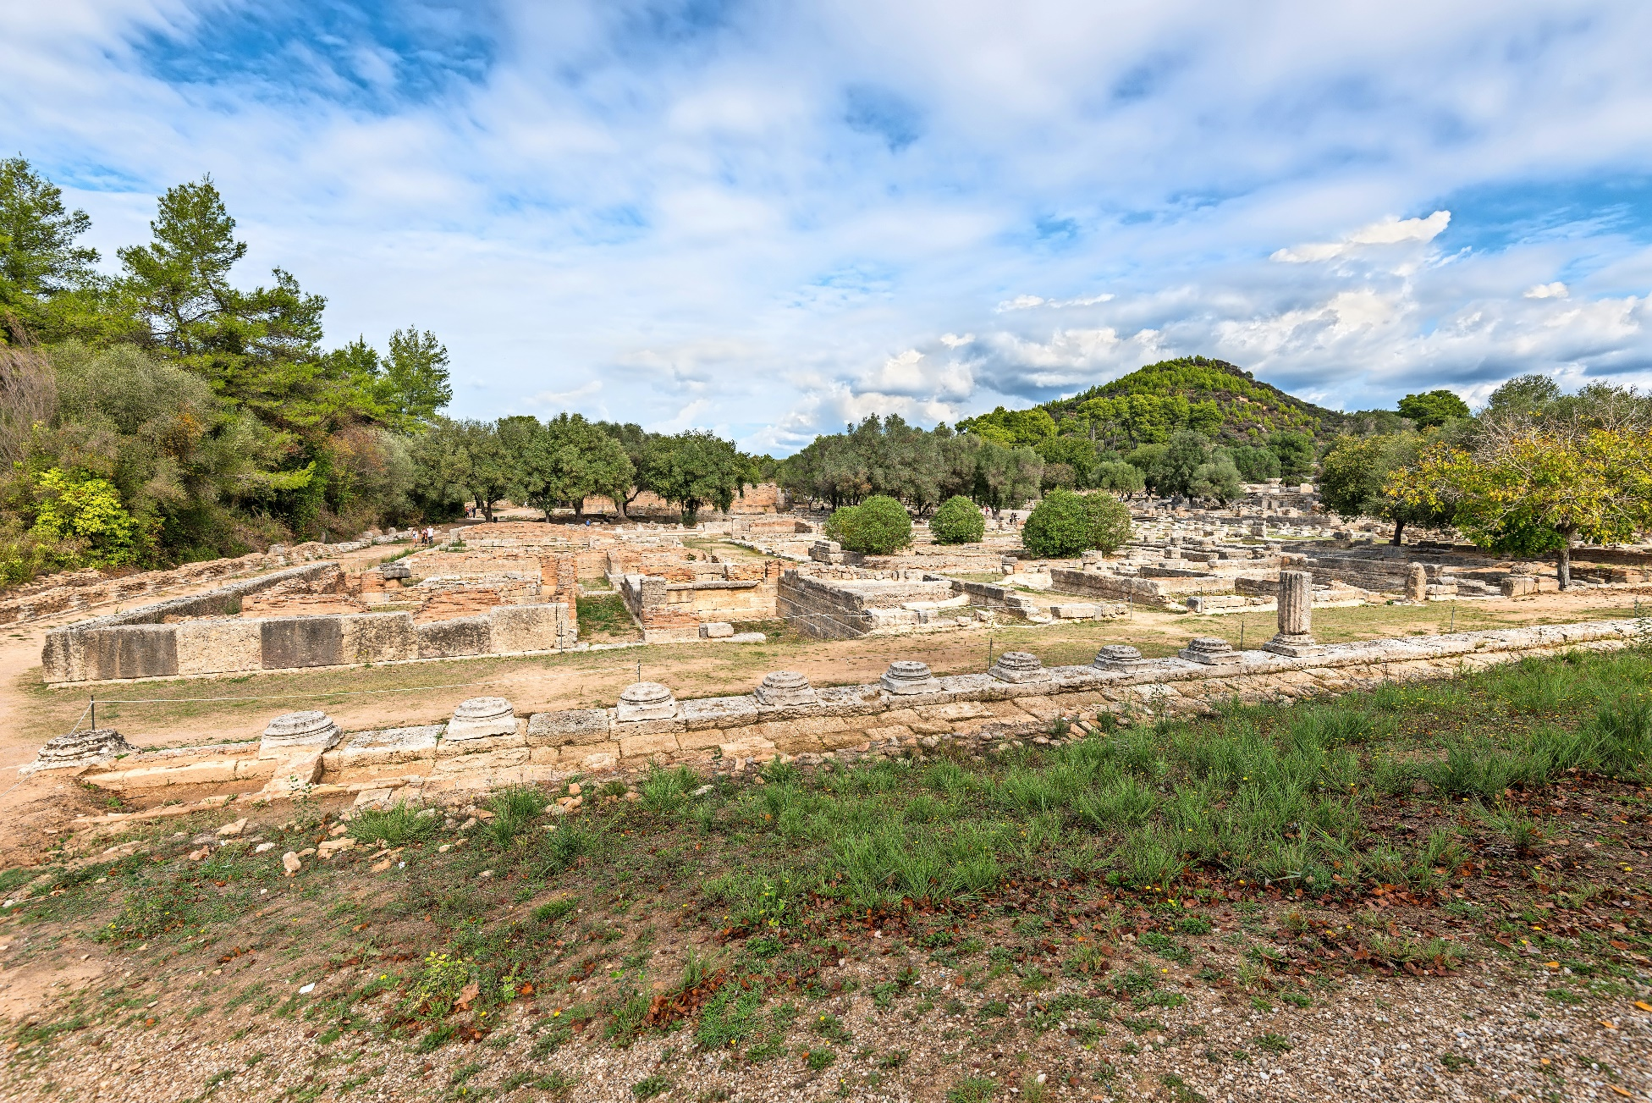
Zu Ehren des Gottes Zeus wurden in der Stadt Olympia ab 776 v. Chr. alle vier Jahre sportliche Wettkämpfe ausgetragen. Heute gibt es von den Tempeln und Sportstätten nur noch Ruinen.

Slide 4
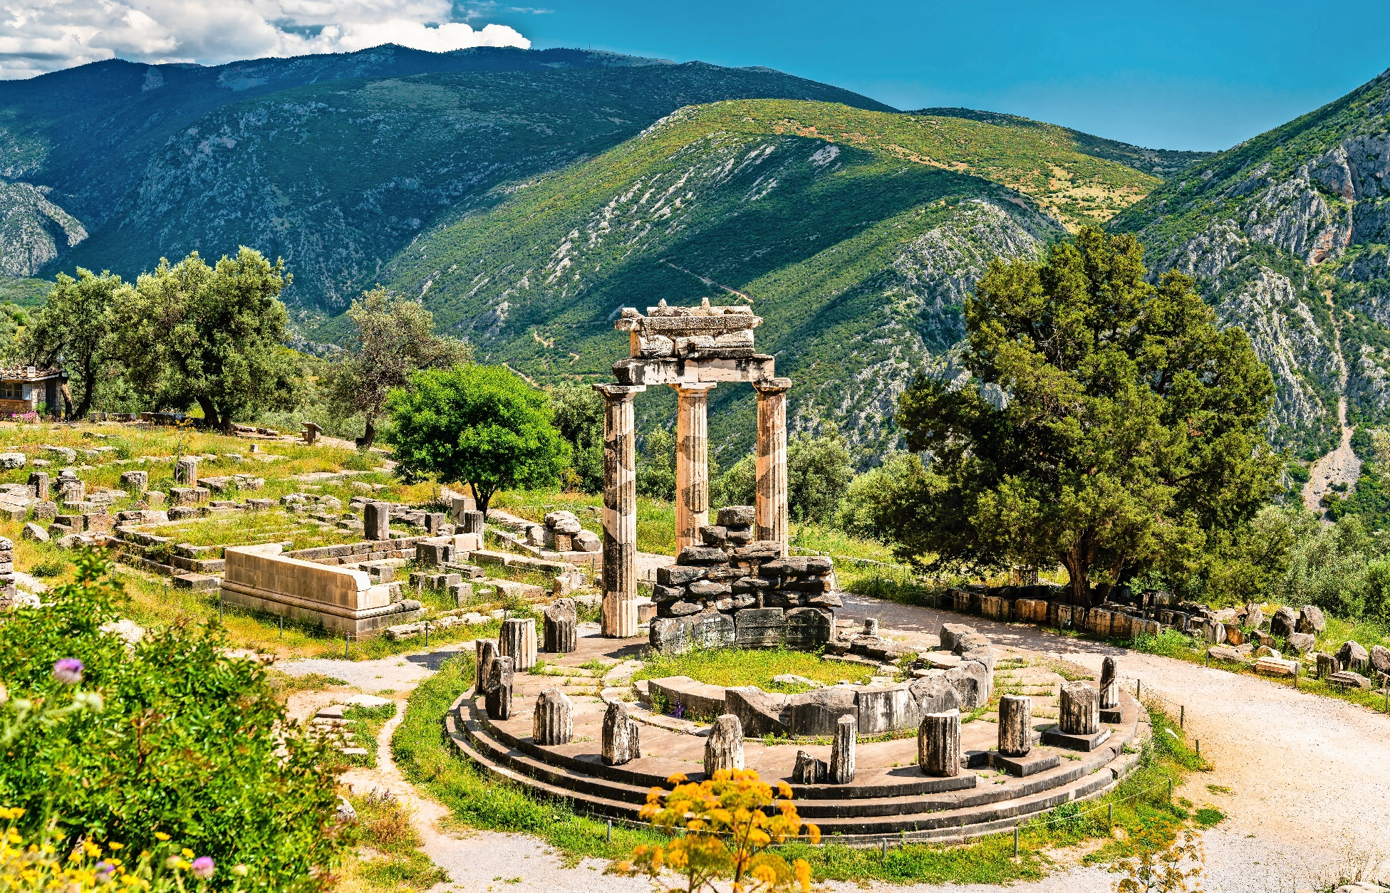
In Delphi befand sich das wichtigste Heiligtum des Gottes Apollon. Hilfesuchende konnten hier die Priesterin Pythia um Rat fragen. Wahrscheinlich war sie von Gasen benebelt, die aus einer Erdspalte austraten. Priester deuteten ihre Weissagungen für die Menschen.

Slide 5
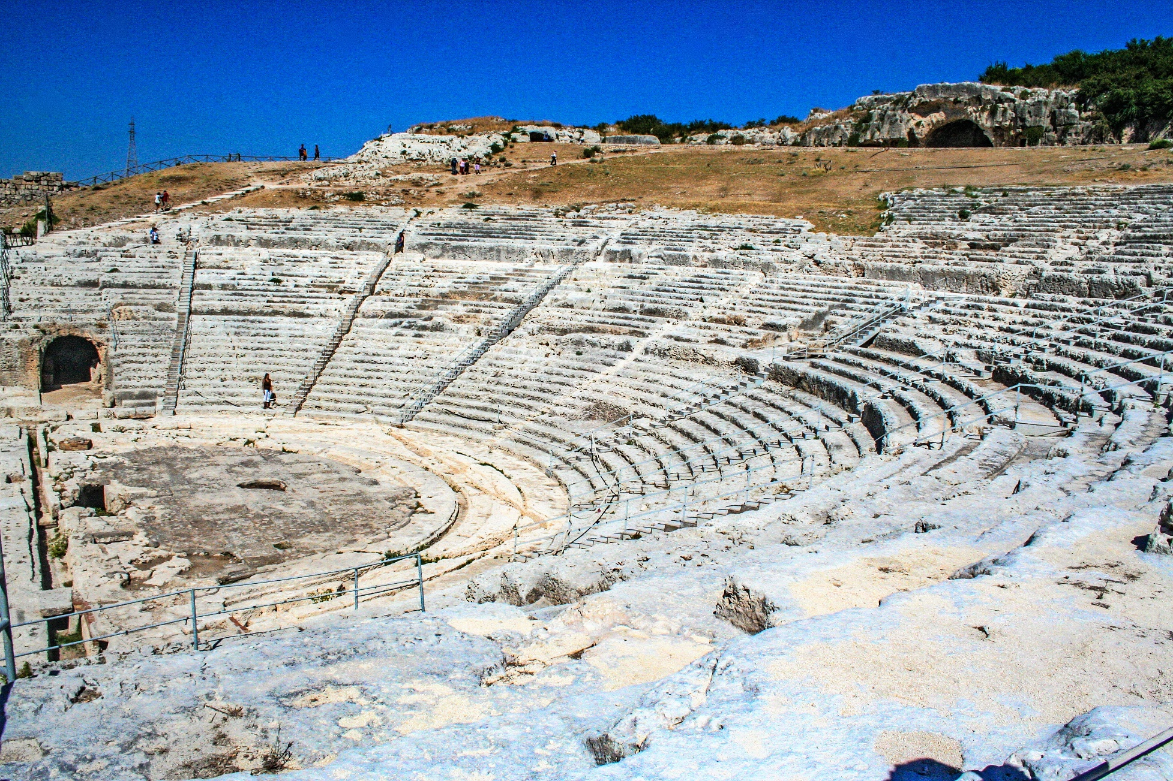
Das Theater von Syrakus wurde im 5. Jahrhundert erbaut und bot Platz für etwa 15 000 Menschen. Zwei bis drei Schauspieler und ein aus 12 bis 15 Männern bestehender Chor unterhielten die Zuschauenden. Sie spielten traurige Theaterstücke („Tragödien“) und lustige Theaterstücke („Komödien“).

Slide 6
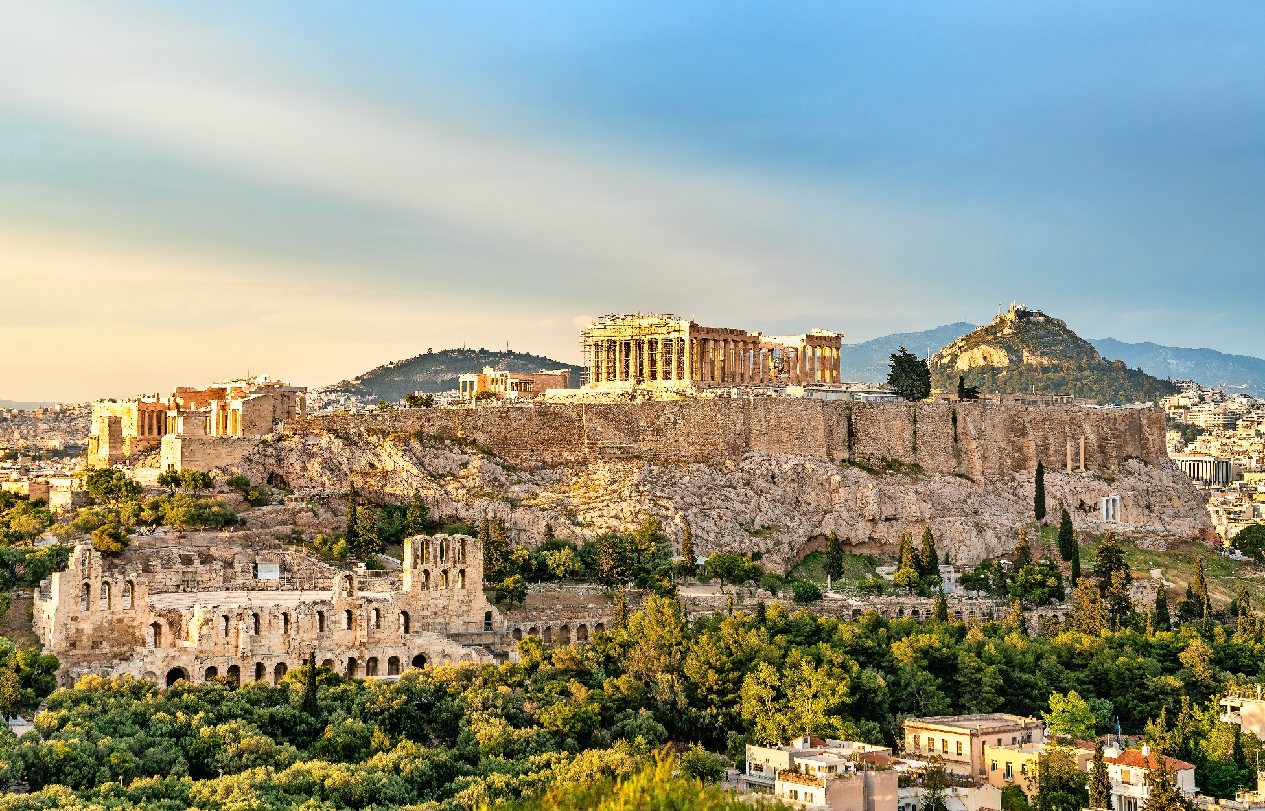
Die Akropolis von Athen war ursprünglich eine Festung. Nach der Zerstörung während der Perserkriege wurde sie unter der Herrschaft von Perikles im 5. Jahrundert vor Chr. wieder aufgebaut. Im Parthenon, dem größten Tempel der Akropolis, befand sich eine mehrere Meter hohe Statue der Göttin Pallas Athene.

Slide 7
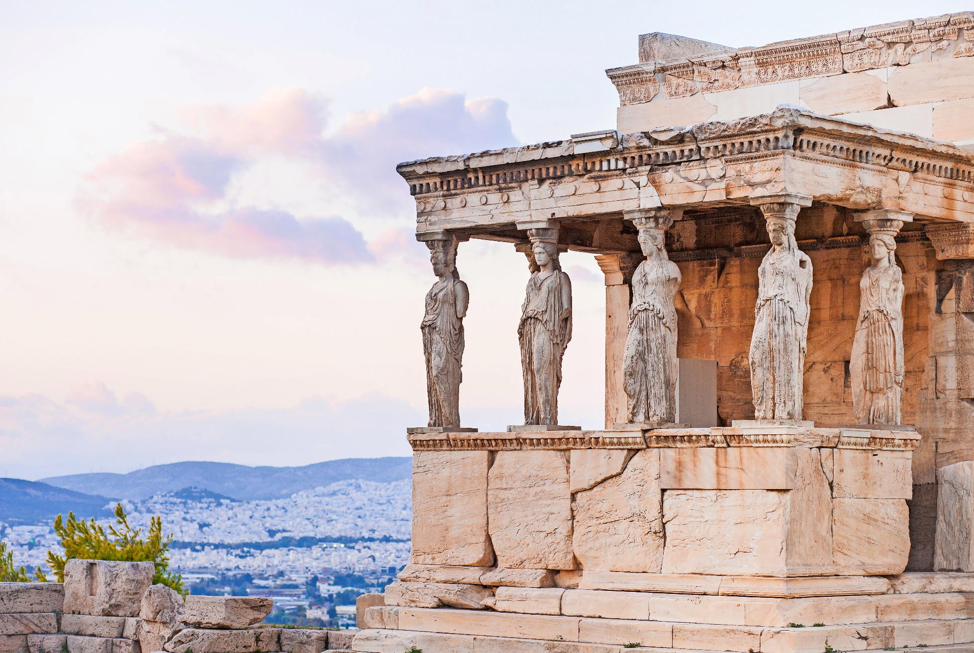
Das Erechtheion war ein Heiligtum der Göttin Pallas Athene und befindet sich ebenfalls seit dem 5. Jahrhundert v. Chr. auf der Akropolis. Berühmt ist es durch seine Vorhalle. Anstatt von Säulen wird sie von sechs großen Frauenfiguren getragen. Dabei handelt es sich allerdings um Nachbildungen. Die Originale sind in einem Museum ausgestellt.

Slide 8
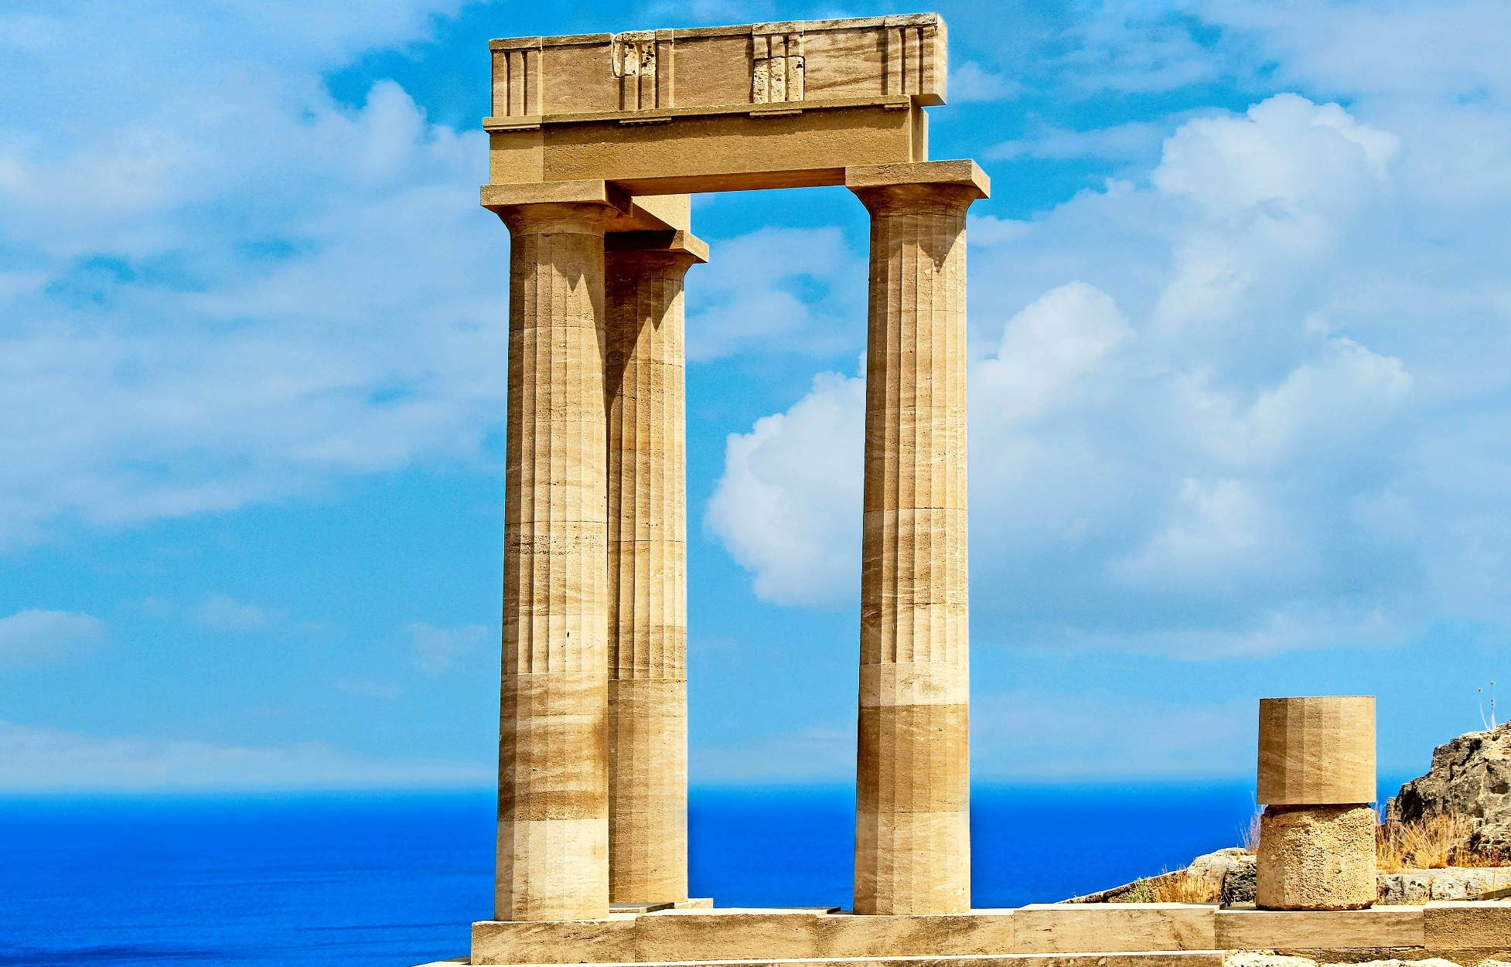
Eine Säule besteht aus Basis, Schaft und Kapitell. Das Kapitell ist der obere Abschluss einer Säule. Dabei gibt es drei verschiedene Stile. Dorische Kapitelle sind einfach und sehr schlicht gestaltet. Das Foto zeigt eine Tempelruine in der Stadt Lindos auf der griechischen Insel Rhodos.

Slide 9
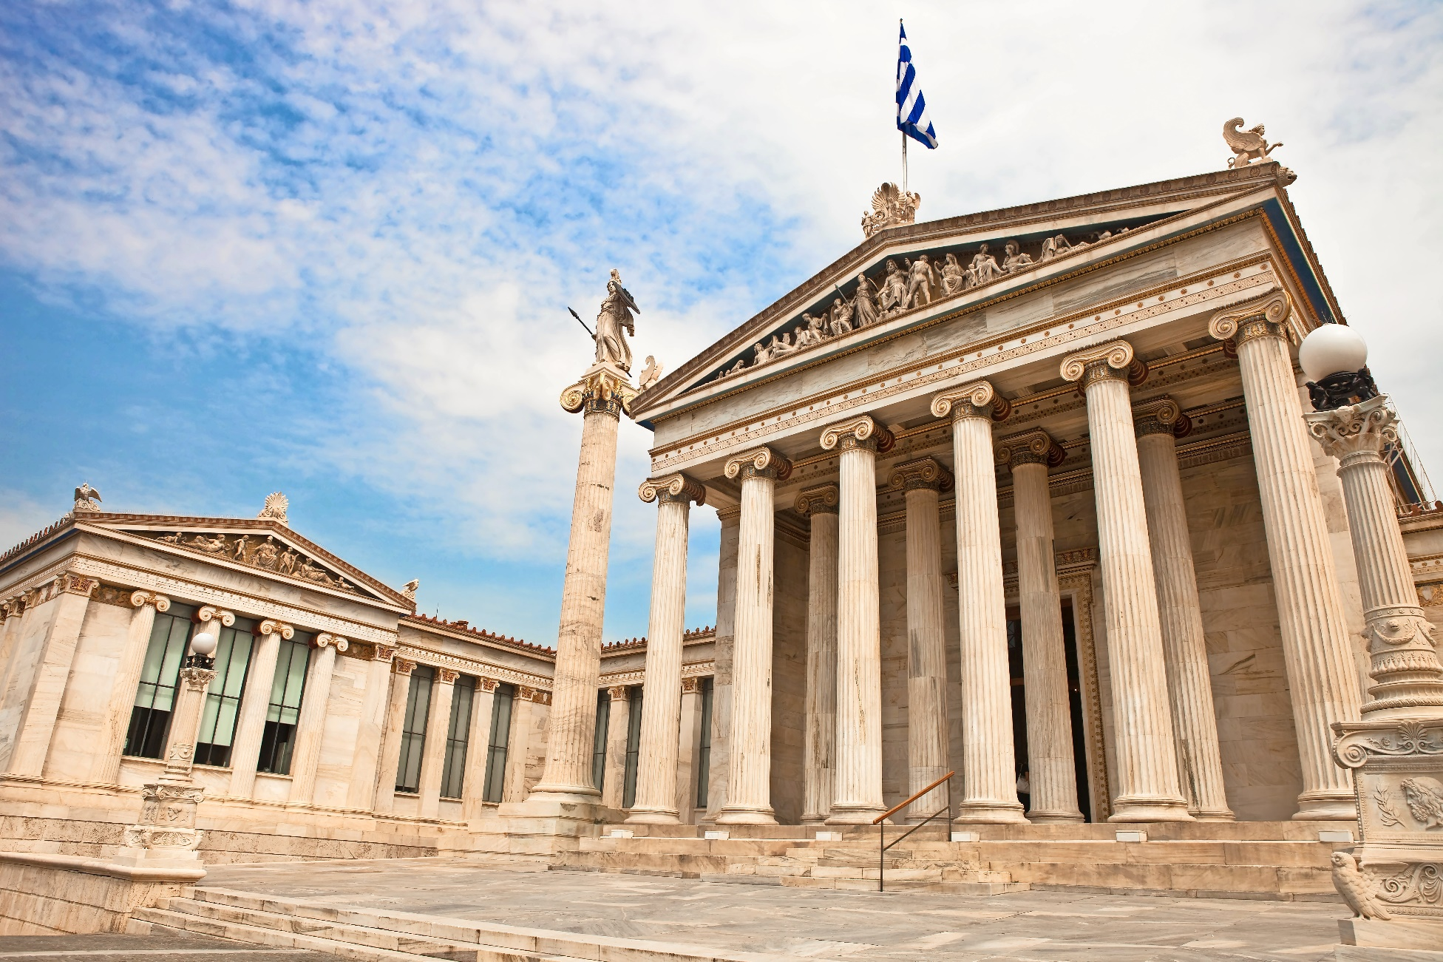
Das Gebäude der Akademie von Athen wurde 1856 im Stil eines griechischen Tempels gebaut. Die Kapitelle sind im ionischen Stil gestaltet. Typisch dafür sind die schneckenförmigen Verzierungen.

Slide 10
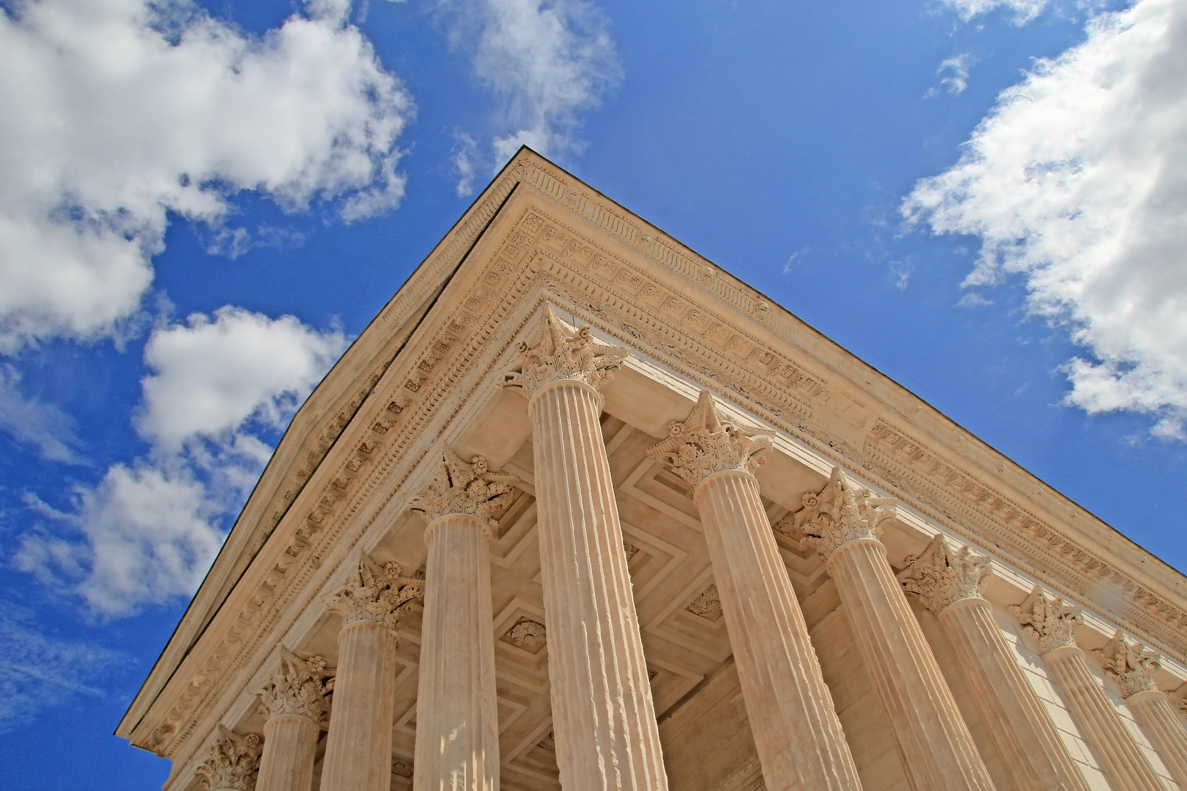
Die Maison Carrèe ist ein Tempel, der am Beginn des 1. Jahrhunderts nach Christus im heutigen Nimes in Frankreich errichtet wurde. Seine Kapitelle sind im korinthischen Stil gestaltet und mit einem Blattmuster verziert. Auch die Säulen des Parlaments in Wien haben solche korinthischen Kapitelle.

Slide 11
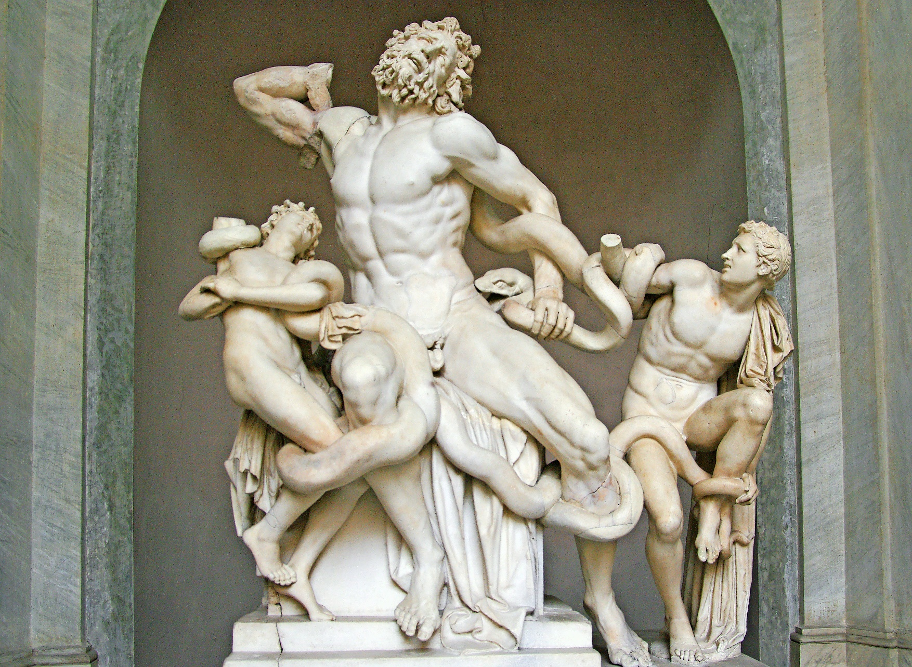
Das Foto zeigt die Laokoon-Gruppe. Sie ist vermutlich die römische Kopie einer griechischen Statue. Für Statuen wurde meist Marmor verwendet, der anschließend bemalt wurde. Teilweise verwendete man Glas, Steine oder Metall für die Augen, damit die Figuren noch lebensechter wirkten.

Slide 12
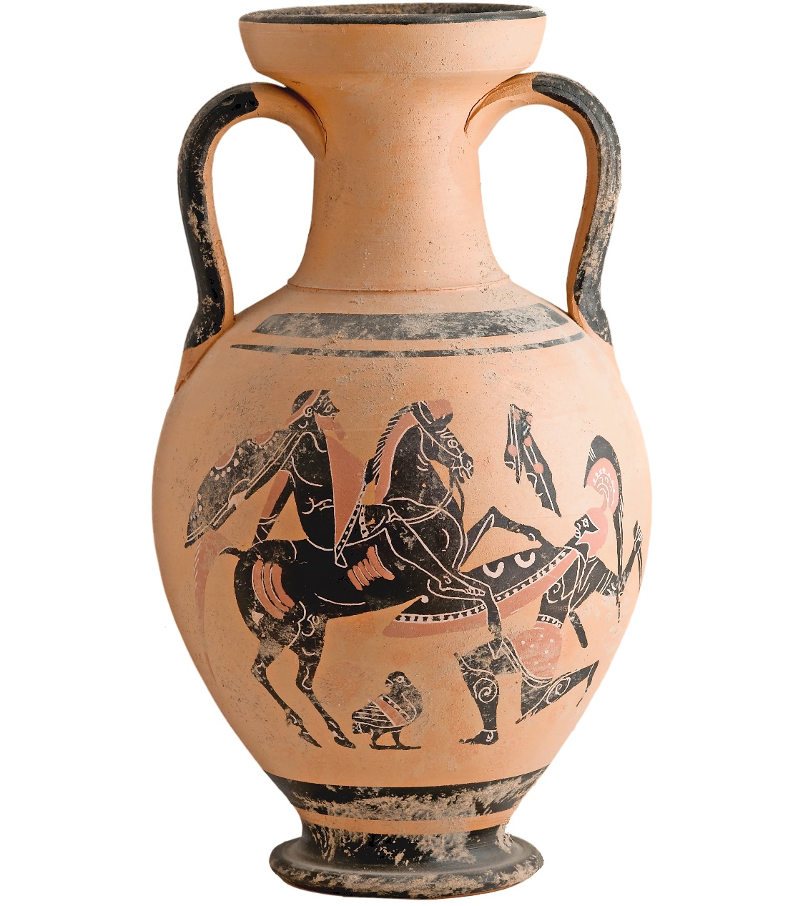
Griechische Vasen verzierte man Anfangs mit geometrischen Mustern, später mit Figuren. Beliebt waren Motive aus der griechischen Sagenwelt. Man stellte aber auch Szenen aus dem Alltag dar.

Slide 13
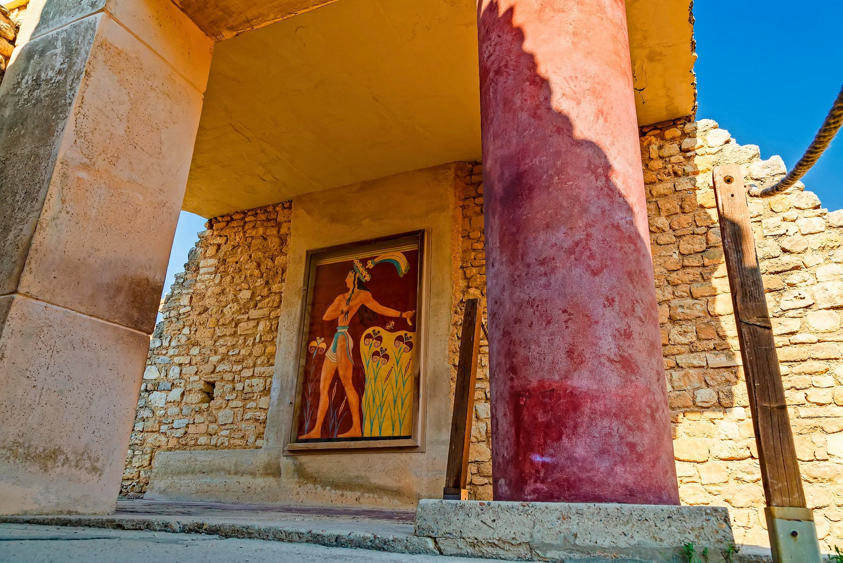
Im Palast von Knossos auf der Insel Kreta wurden farbige Fresken gefunden. Diese wurden direkt auf den noch feuchten Putz gemalt. Auf diese Weise hielt die Farbe besser. Bei dem abgebildeten Fresko handelt es sich um eine Rekonstruktion.

Slide 14
Hinweise zum Einsatz
Die Bausteine-Bilderreise „Kunst und Kultur im antiken Griechenland“ bietet sich als anschaulicher Einstieg zu Schulbuch Seite 36/37 an bzw. kann zur Vertiefung der Inhalte herangezogen werden.
Wir wünschen Ihnen einen erfolgreichen Unterricht!
Impressum
© Österreichischer Bundesverlag Schulbuch GmbH & Co. KG, Wien 2024
Autor: Johannes Fuchsberger, Bürmoos
Fotos: Folie 2: dinosmichail/ iStockphoto.com; Folie 3: vale_t / iStockphoto.com; Folie 4, 6: Leonid Andronov / iStockphoto.com; Folie 5: lauradibiase / iStockphoto.com; Folie 7: Poike / iStockphoto.com; Folie 8: Polaris 17 / iStockphoto.com; Folie 9: dovate 17 / iStockphoto.com; Folie 10: sigurcamp / iStockphoto.com; Folie 11: pavila / iStockphoto.com; Folie 12: vaeenma / iStockphoto.com; Folie 13: Vladimir_Timofeev / iStockphoto.com;
Alle Rechte vorbehalten.
www.oebv.at
Das Werk und seine Teile sind urheberrechtlich geschützt. Der Verlag gewährt das Recht des Einsatzes im Unterricht. Das Herauslösen, Kopieren und Bearbeiten von Daten jeder Art ist untersagt. Das Ausdrucken und Anfertigen von Kopien ist ausschließlich für den eigenen Unterrichtsgebrauch gestattet. Urhebervermerke, Seriennummern sowie sonstige der Programmidentifikation dienende Merkmale dürfen nicht entfernt oder geändert werden. Weder das Werk noch seine Teile dürfen in ein Netzwerk gestellt oder über das Internet weiter verbreitet oder veräußert werden.
Jede Nutzung in anderen als den genannten Fällen bedarf der vorherigen schriftlichen Einwilligung des Verlages.

